Slide 1

Taller de iniciación a la lectura con alumnos de telesecundaria
Presenta: Iveth Teodora Castañeda Ramírez
Tutor: Maestra Edna Laura Zamora Barragán

Slide 2
MARCO CONCEPTUAL
Adolescencia
Interaccionismo Simbólico
La lectura por gusto
Comprensión lectora
Literacidad

Slide 3
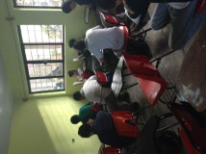
Planteamiento del problema
Falta de interés por la lectura, desconocimiento por el material de lectura de su escuela entre estudiantes de la Escuela Telesecundaria Guadalupe Victoria de la colonia Rotaria de la Ciudad de Xalapa.

Slide 4
Justificación
Fomentar el gusto por la lectura
La lectura desarrolla habilidades cognitivas, amplía horizontes culturales, la lectura nos da la oportunidad de pensar, permite la convivencia y el diálogo.

Slide 5
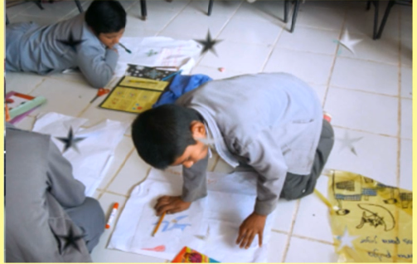
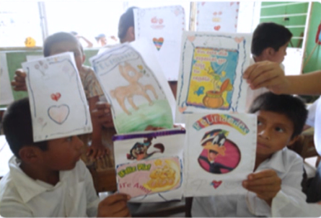
OBJETIVOS
Coadyuvar a la mejora de las habilidades lectoras del alumno.
Utilizar la promoción de la lectura entre los jóvenes como un punto de interacción para ellos, sus padres, profesores y miembros de la comunidad directamente involucrados en su educación básica.
Coadyuvar a que los jóvenes adquieran un sentido de pertenencia, y asimismo reforzar su capacidad de poder transmitirlo a su familia.
Hacer del taller de lectura un espacio de reflexión y de diálogo.
Motivar a los jóvenes hacia la lectura por placer.

Slide 6

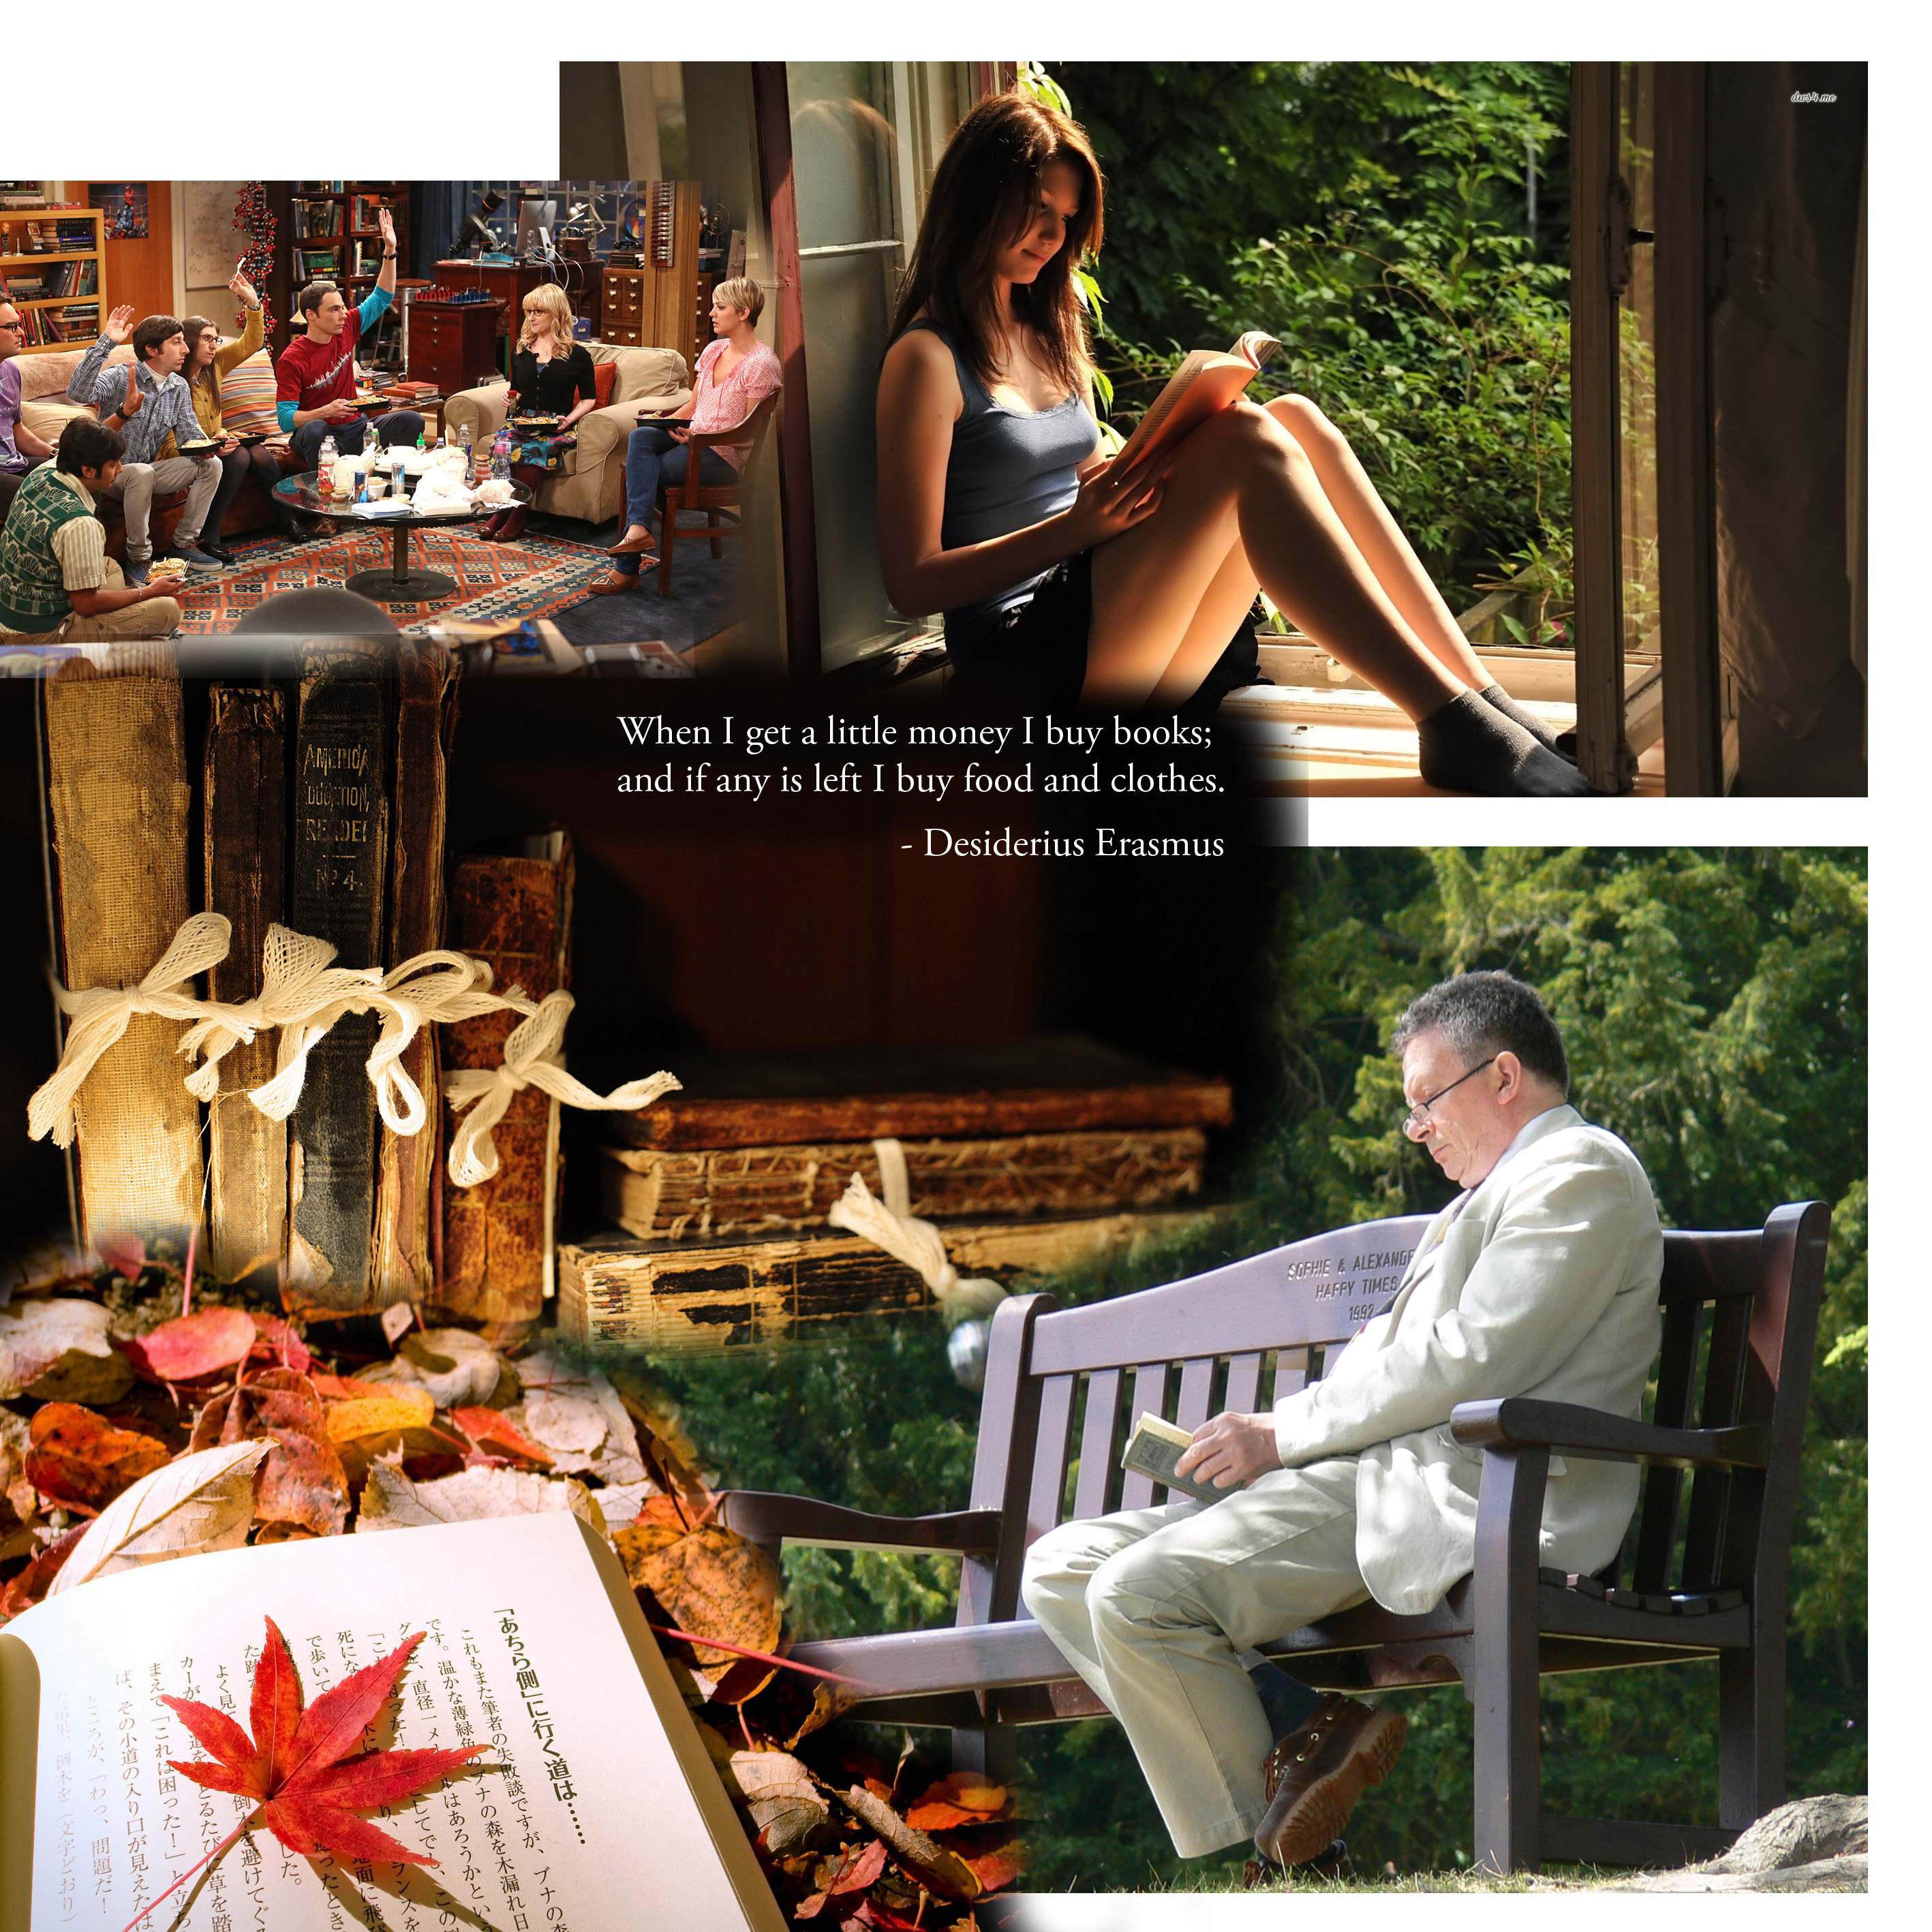

INTERVENCIÓN
Realización de Taller
Sesiones una vez por semana
Duración 60 minutos
Registro de actividad
Lectura en voz alta
Dinámicas para el desarrollo de la lectura

Slide 7
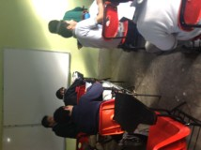
Evaluación
Cuestionario
Evaluación

